Slide 1
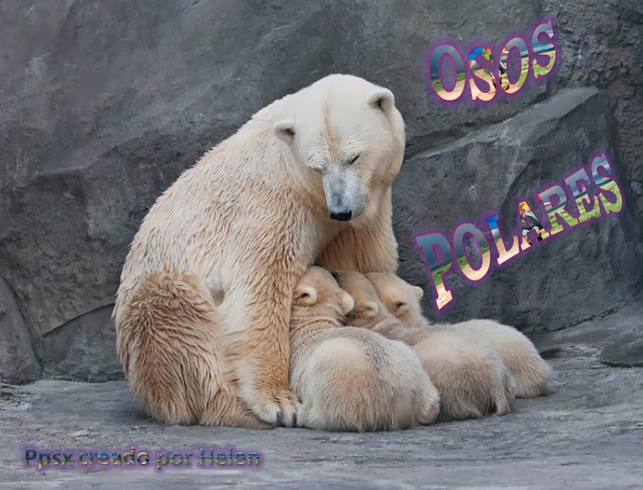
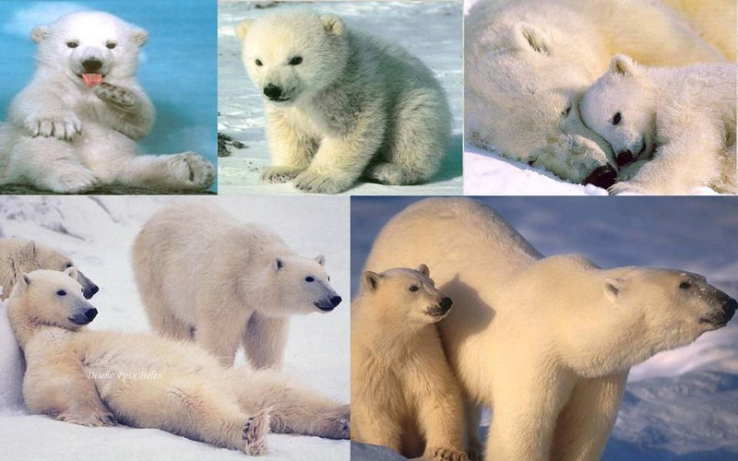



Slide 2
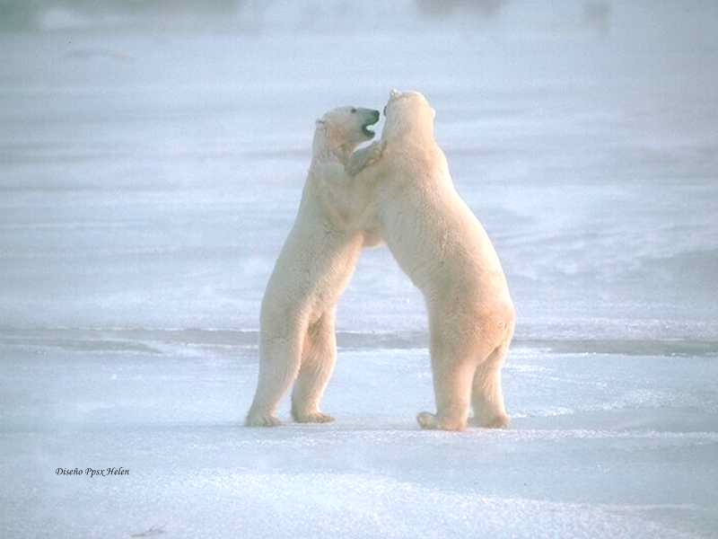
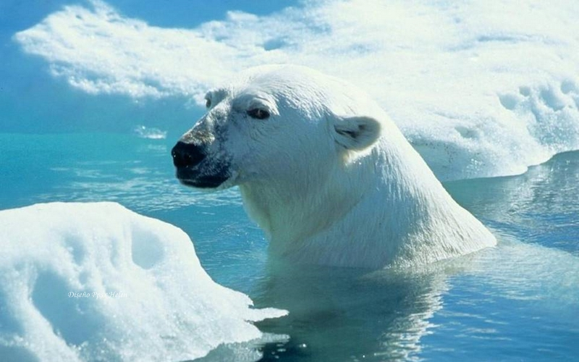
También llamado oso blanco, es el nombre común que recibe la especie de oso que habita en el hielo ártico y en las bahías de Hudson y James, en Canadá, así como en la costa este de Groenlandia.

Slide 3
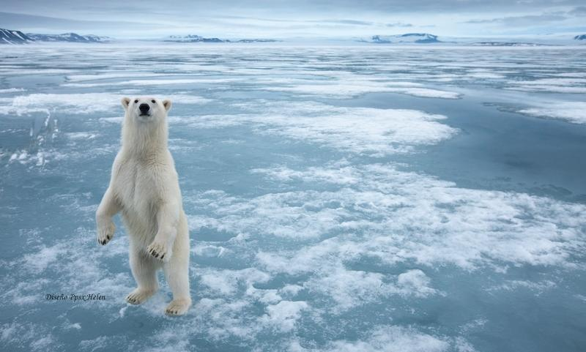
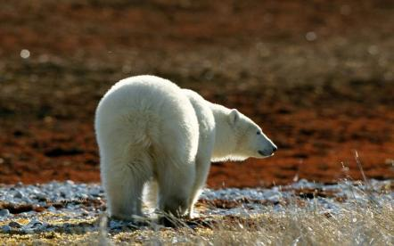
Tiene un cuerpo más alargado y estilizado que el resto de los osos debido a sus costumbres acuáticas pero, al igual que las otras especies, su marcha es plantígrada, y en las zarpas tienen cinco garras afiladas y curvadas que utilizan para agarrarse al hielo y atrapar a sus presas.

Slide 4
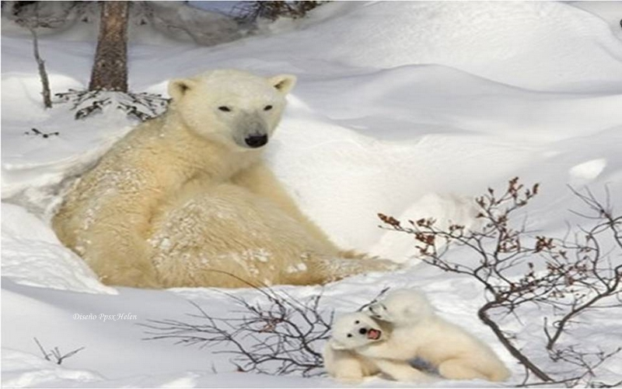
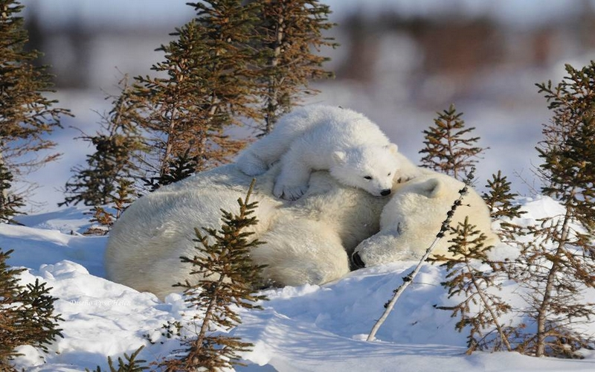

Slide 5
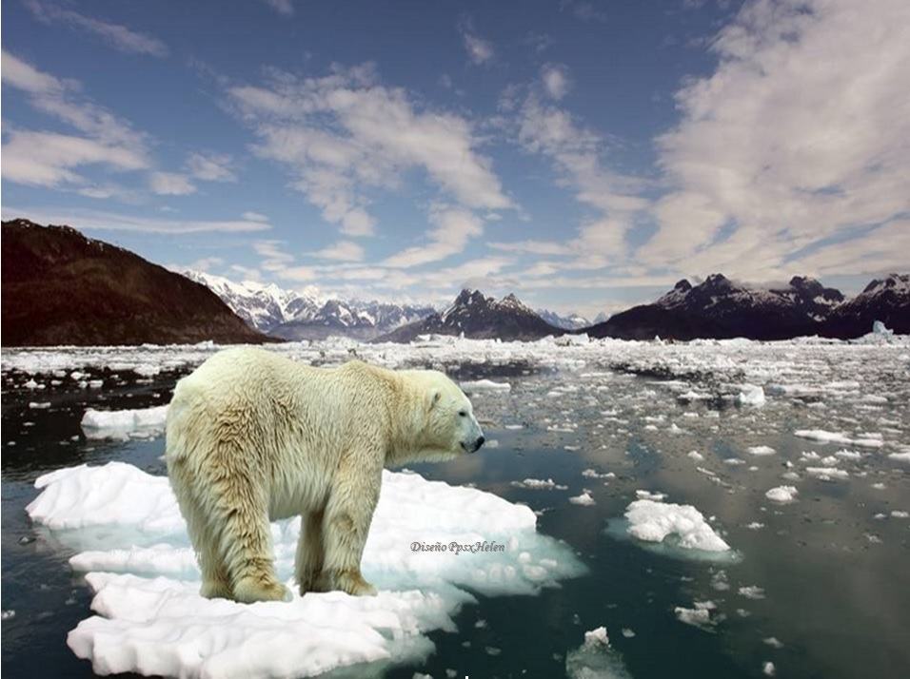
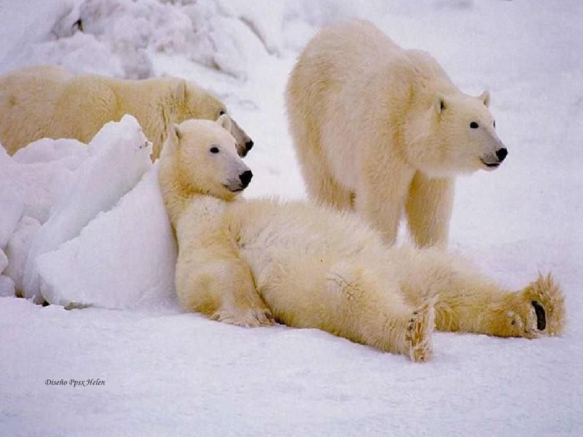

Slide 6
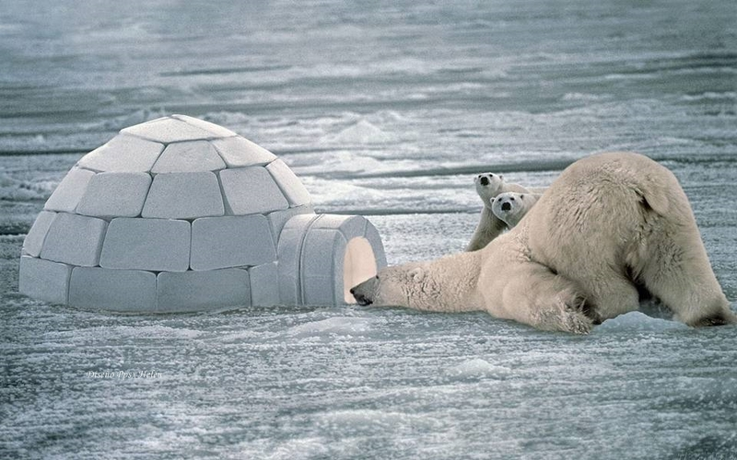
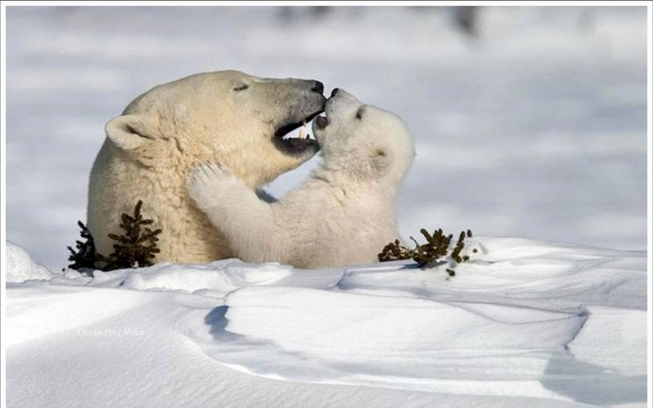

Slide 7
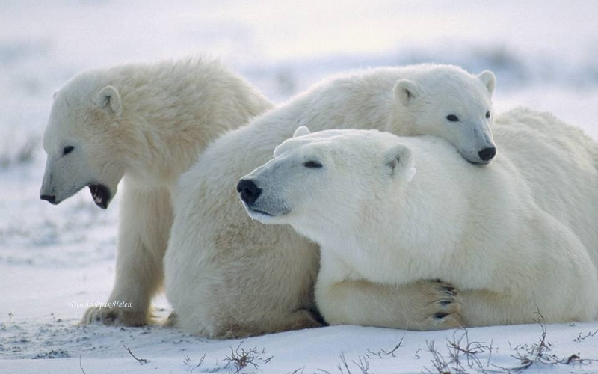
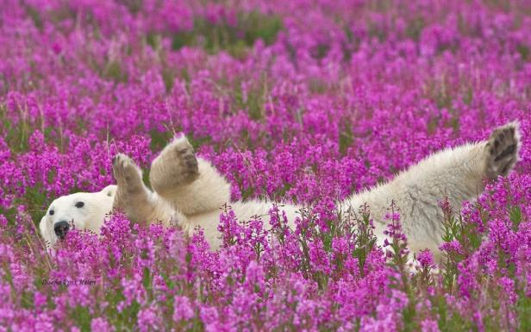

Slide 8
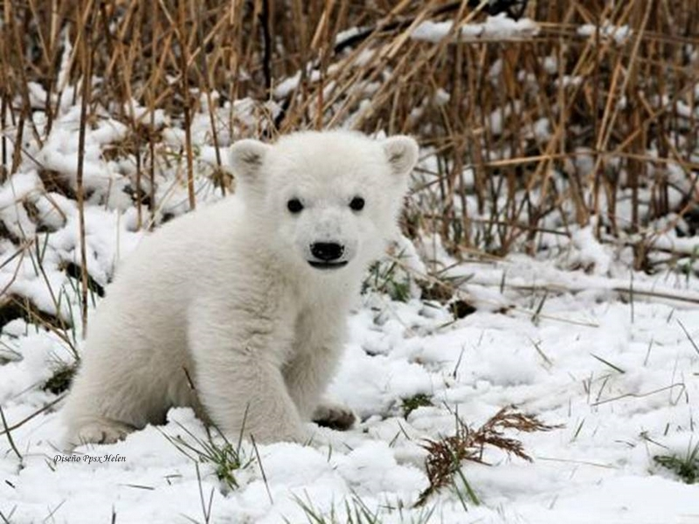
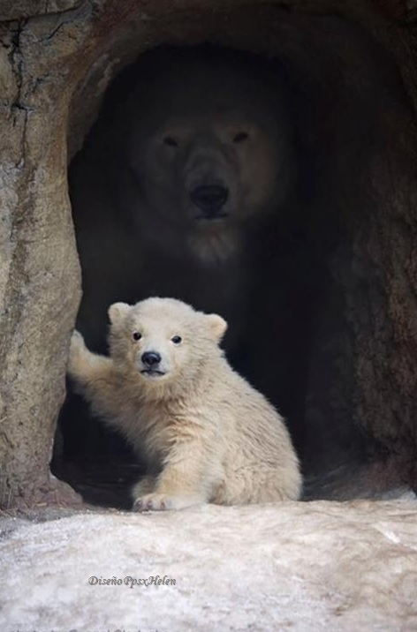
Los oseznos recién nacidos son muy pequeños y no sobrepasan el kilogramo de peso. Sus ojos permanecen cerrados durante los 40 primeros días después de su nacimiento, tienen que tomar leche cada pocas horas y la madre los suele mantener cerca para proporcionarles calor.

Slide 9
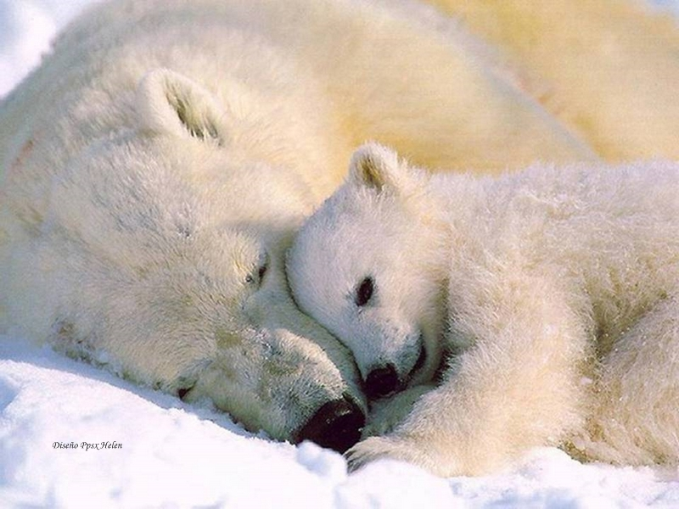
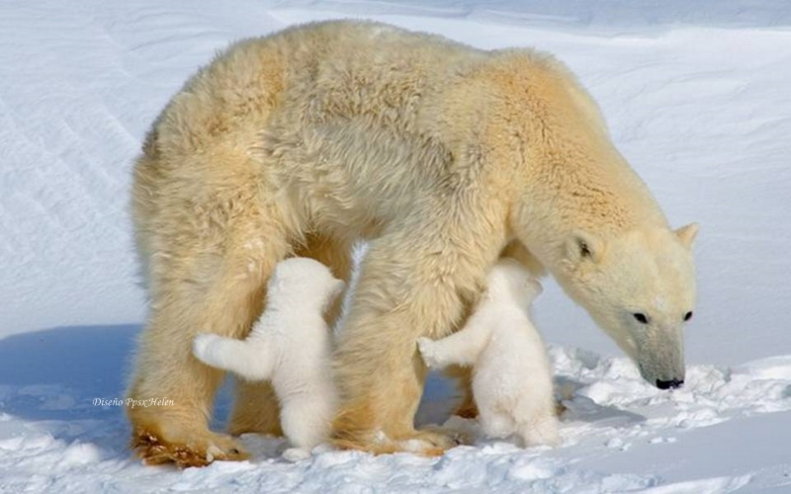

Slide 10
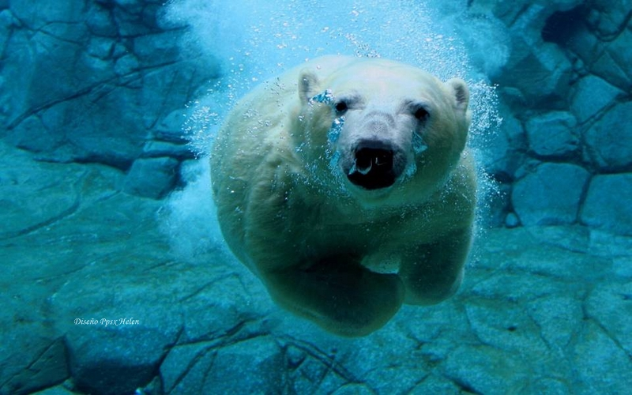
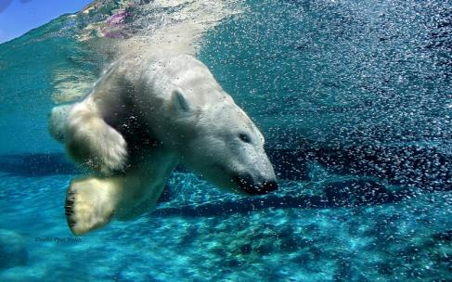
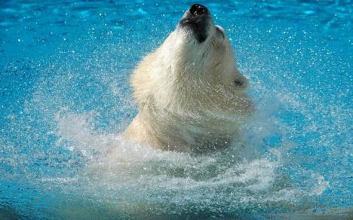

Slide 11
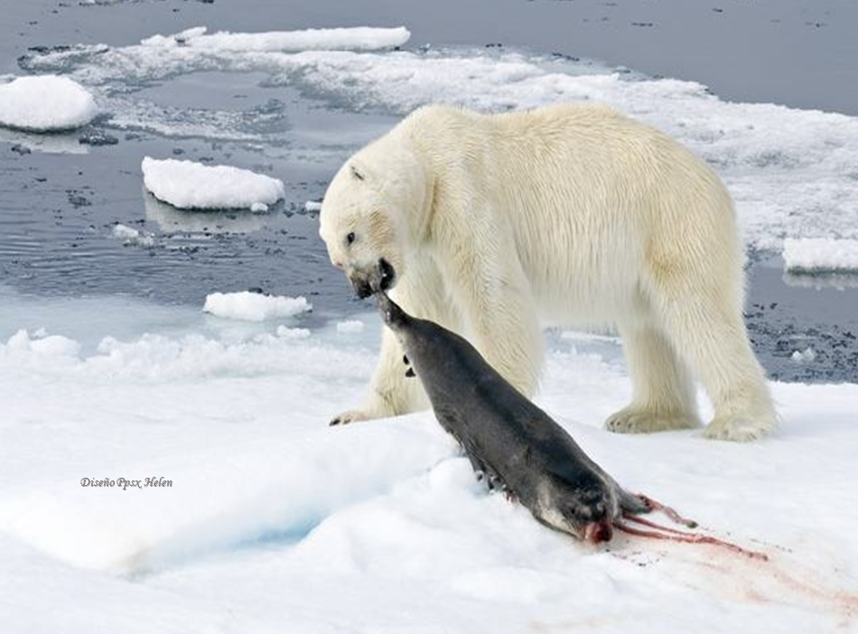
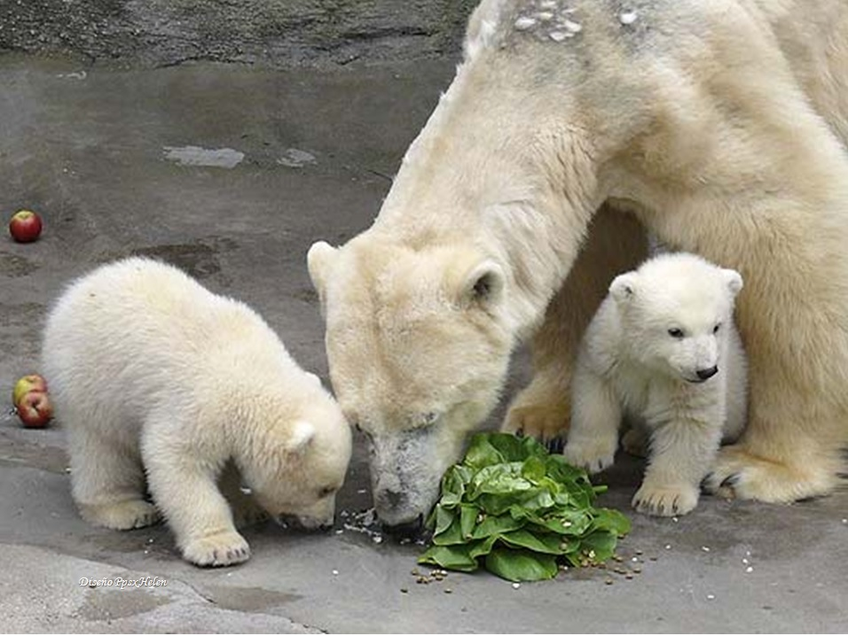
Los osos polares se alimentan de frutos, plantas, mejillones y algas marinas, pero sus presas favoritas son las focas, aunque de vez en cuando capturan morsas.

Slide 12
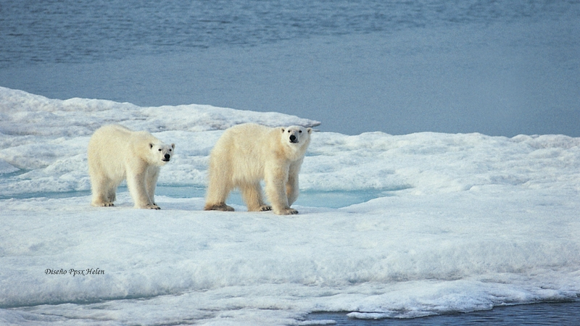
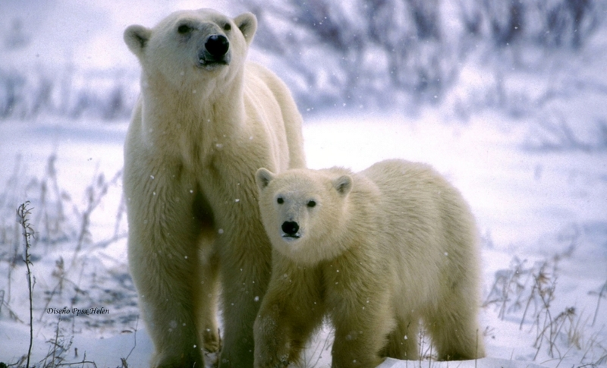
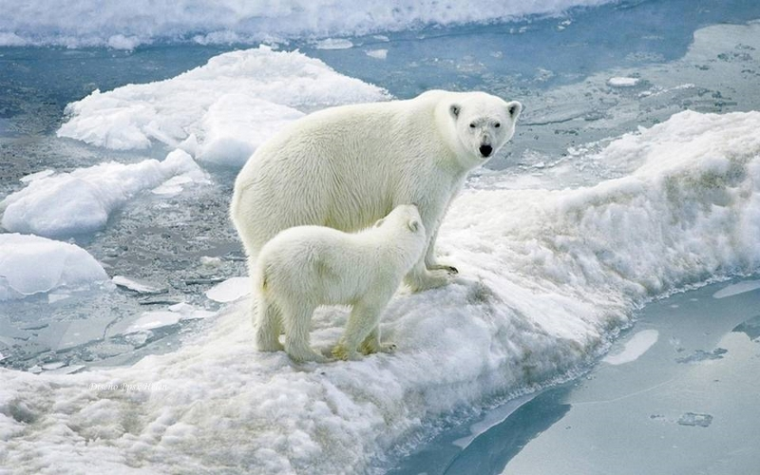

Slide 13
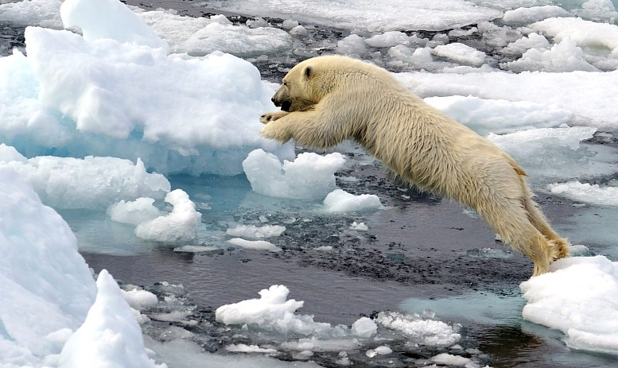
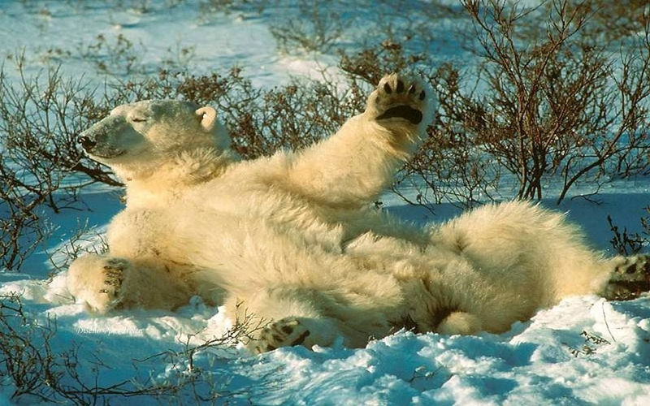
Los osos polares son animales muy robustos: un macho puede pesar hasta 800 kg, aunque el peso medio de las hembras es de 250 kg, y el de los machos de 350 kg.

Slide 14
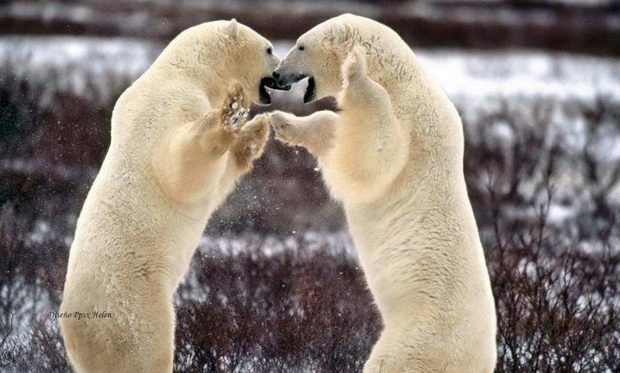
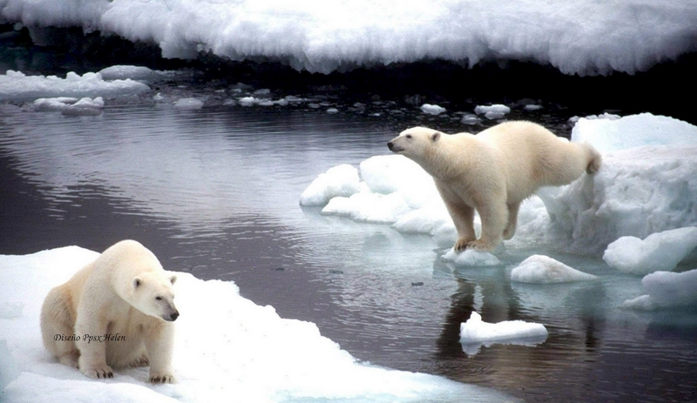
Los machos llevan una vida solitaria, vagando y cazando sobre el hielo, excepto durante la época de celo en la que se reúnen con las hembras formando parejas.
El periodo reproductor tiene lugar entre los meses de mayo y junio, y el periodo de gestación dura unos ocho o nueve meses; parece ser que se da el fenómeno de la implantación diferida, de manera que el desarrollo del embrión no comenzará hasta el otoño.

Slide 15
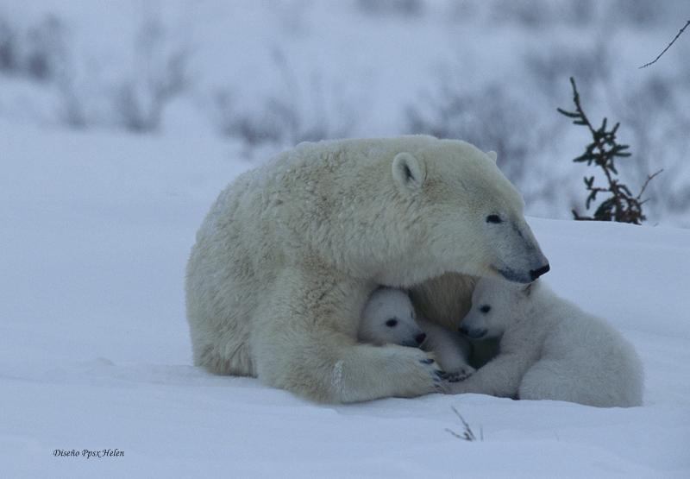
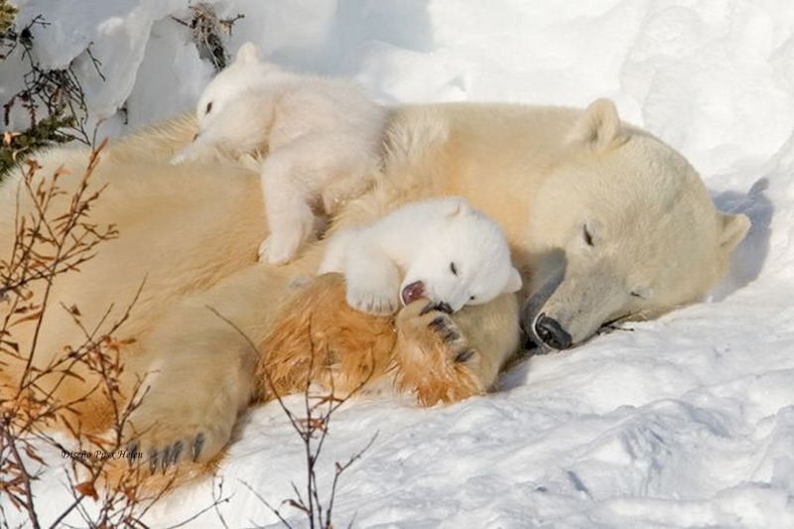

Slide 16
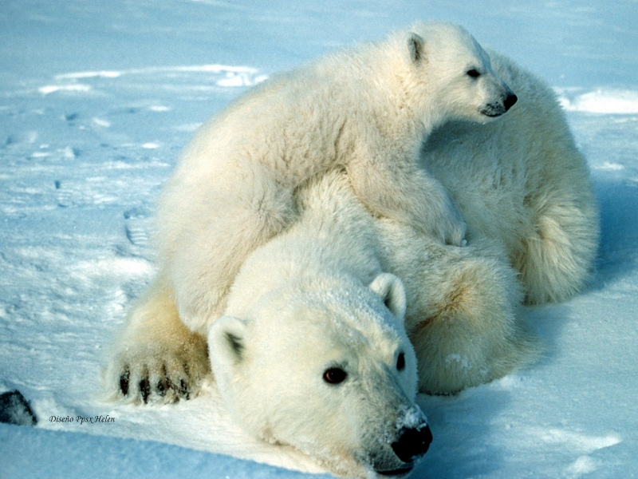
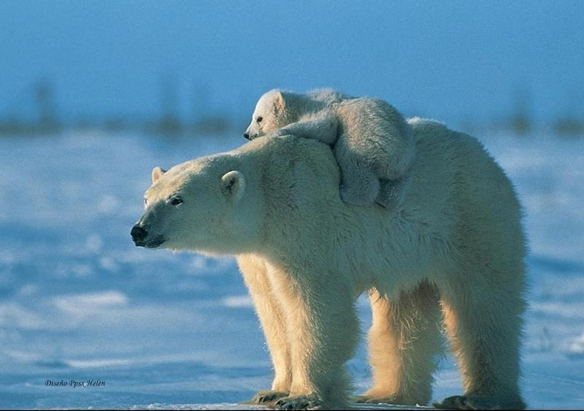
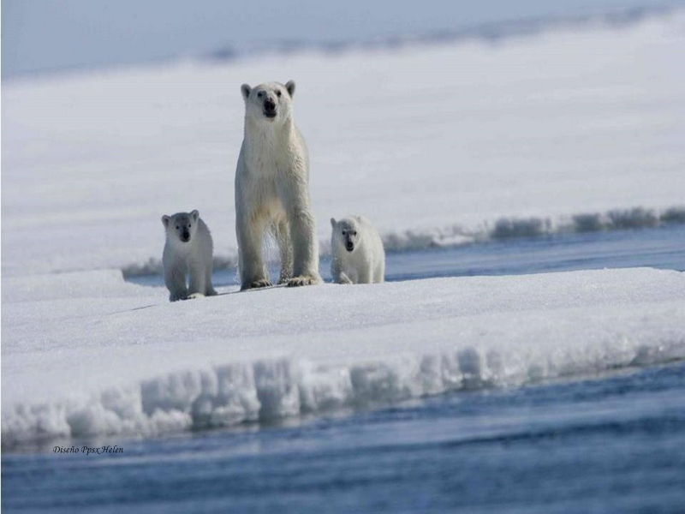

Slide 17
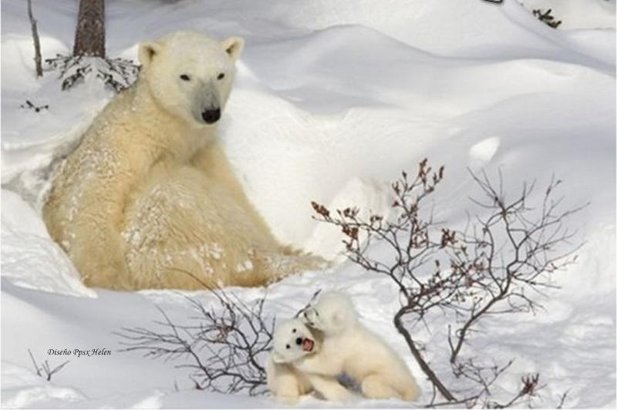
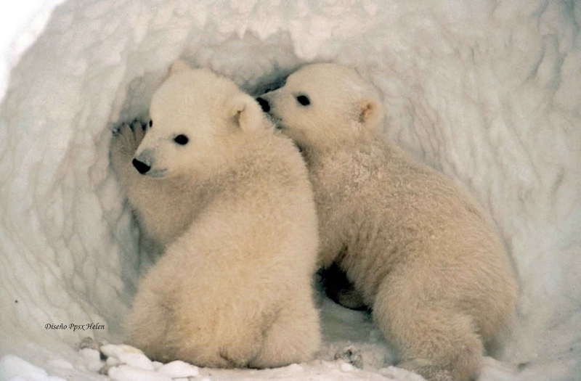
La hembra suele parir una sola cría, a veces dos.
Al llegar el mes de octubre, se refugia en una osera construida por ella misma e hiberna hasta principios de marzo; entonces, saldrá al exterior con sus oseznos nacidos en diciembre o en enero. Los machos y las hembras no preñadas no realizan una verdadera hibernación, aunque pueden cobijarse en sus guaridas si el clima es adverso.

Slide 18
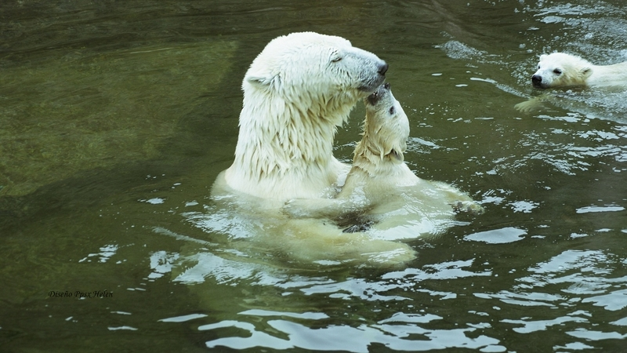
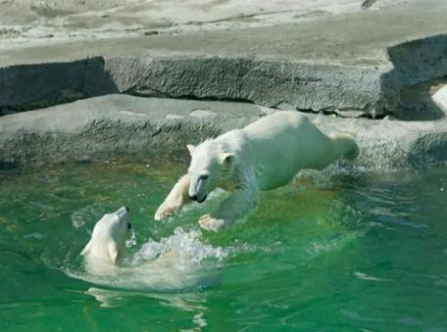
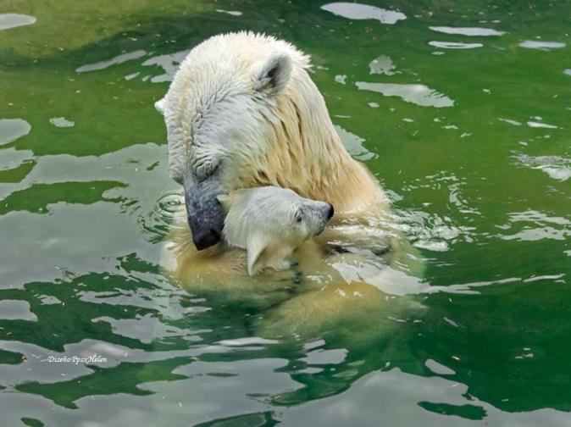

Slide 19
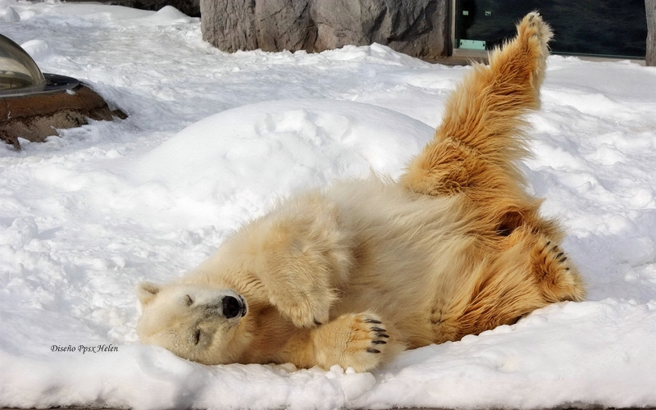
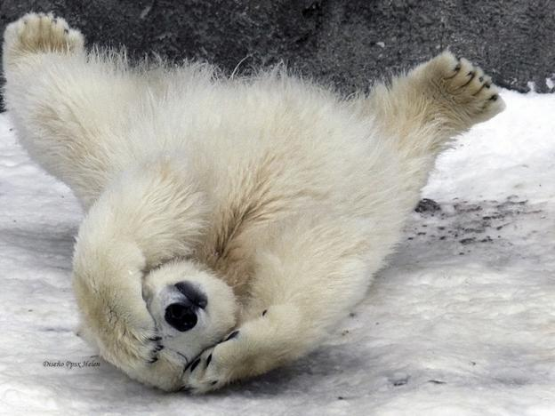

Slide 20
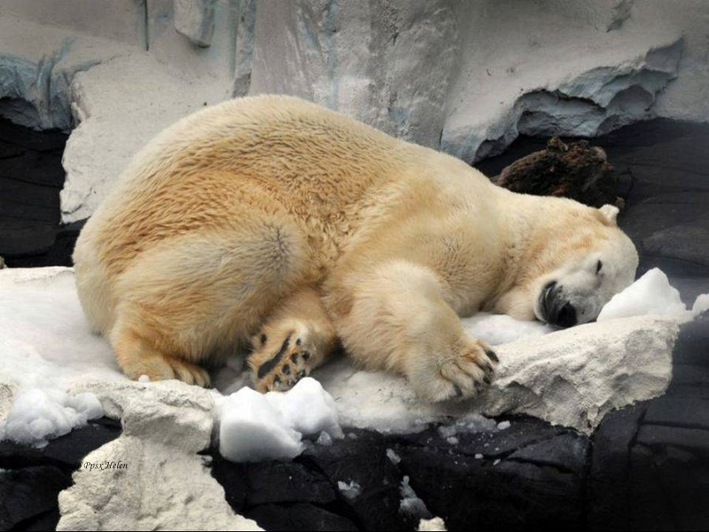
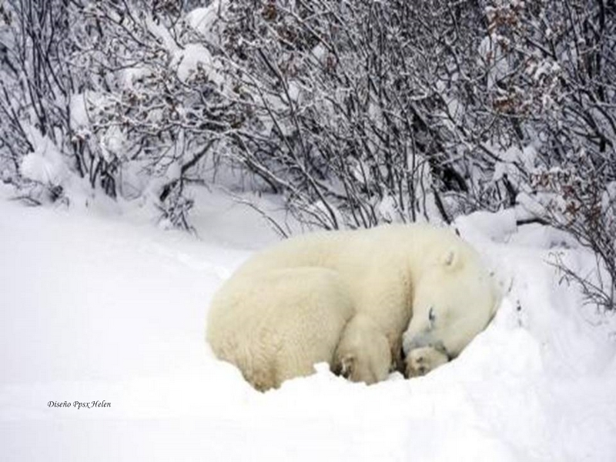

Slide 21
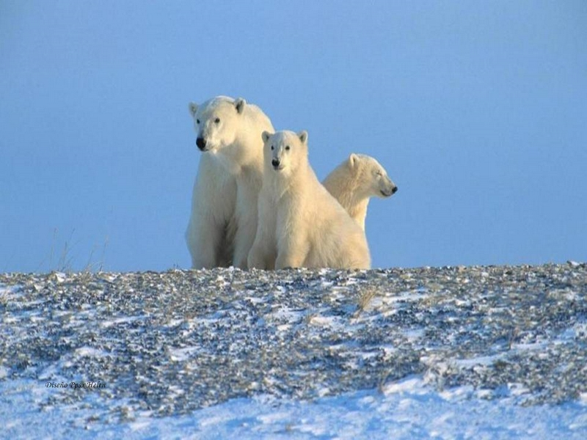
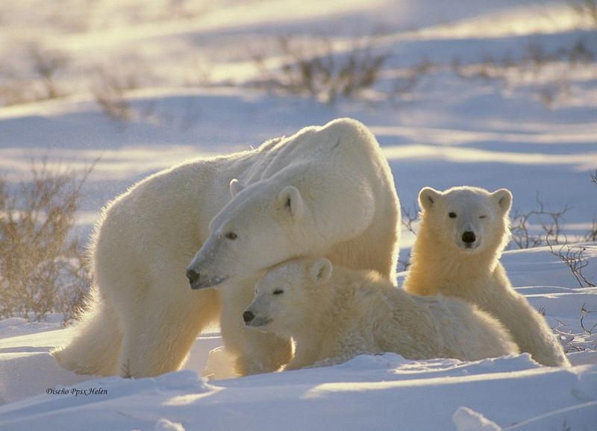
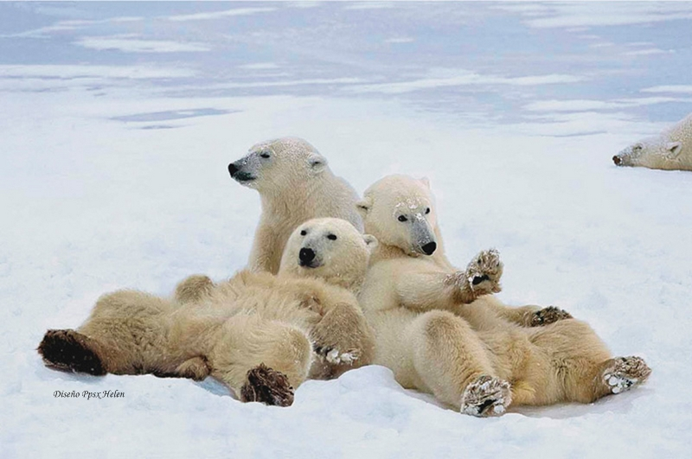

Slide 22
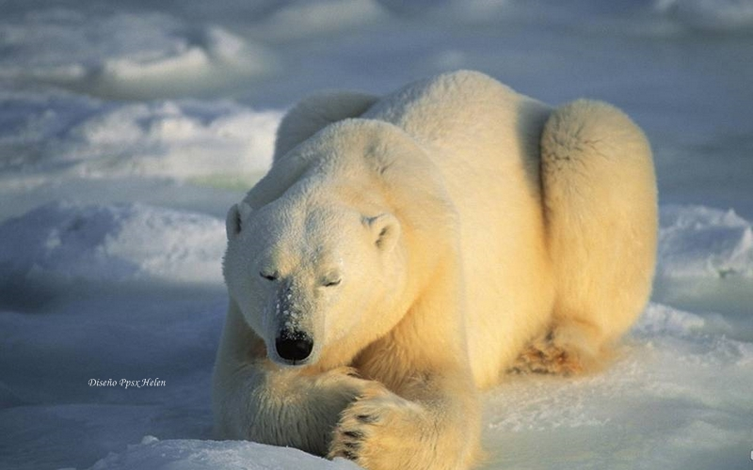
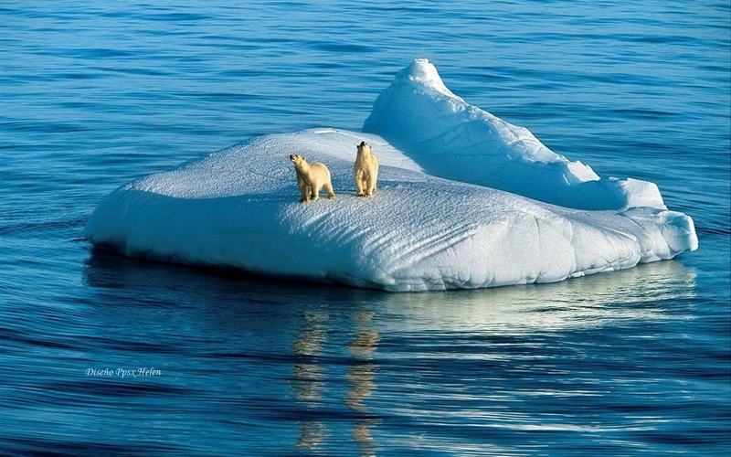
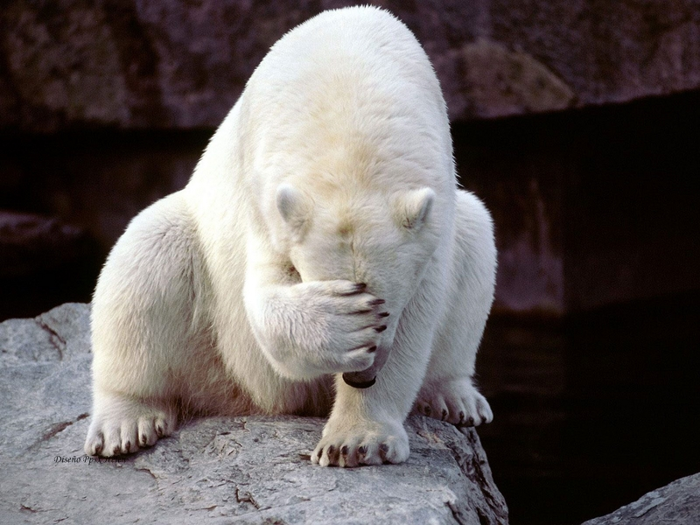


DICEN QUE ME EXTINGO EN 40 AÑOS
¿ME AYUDAS?
¿QUIERO VIVIR!

Slide 23




Slide 24



Accede a la sección que desees desde aquí:
Propia Creación
De la Red
Dedicatorias | Fechas Especiales | Graciosos
Historia y Arte | Lugares | Musicales
Naturaleza y Ciencias | Política | Reflexión
Religiosos | Románticos | Salud
Dedicatorias | Fechas Especiales | Graciosos
Historia y Arte | Lugares | Musicales
Naturaleza y Ciencias | Política | Reflexión
Religiosos | Románticos | Salud
Si deseas recibir pps periódicamente en tu correo electrónico subscríbete aquí:

